Slide 1



Rinite alérgica moderada a grave em adolescente com asma
Da descoberta dos sintomas à imunoterapia: uma jornada
Estudo de caso
Dermot Ryan
Juan Trujillo Wurttele
outubro de 2025

Slide 2

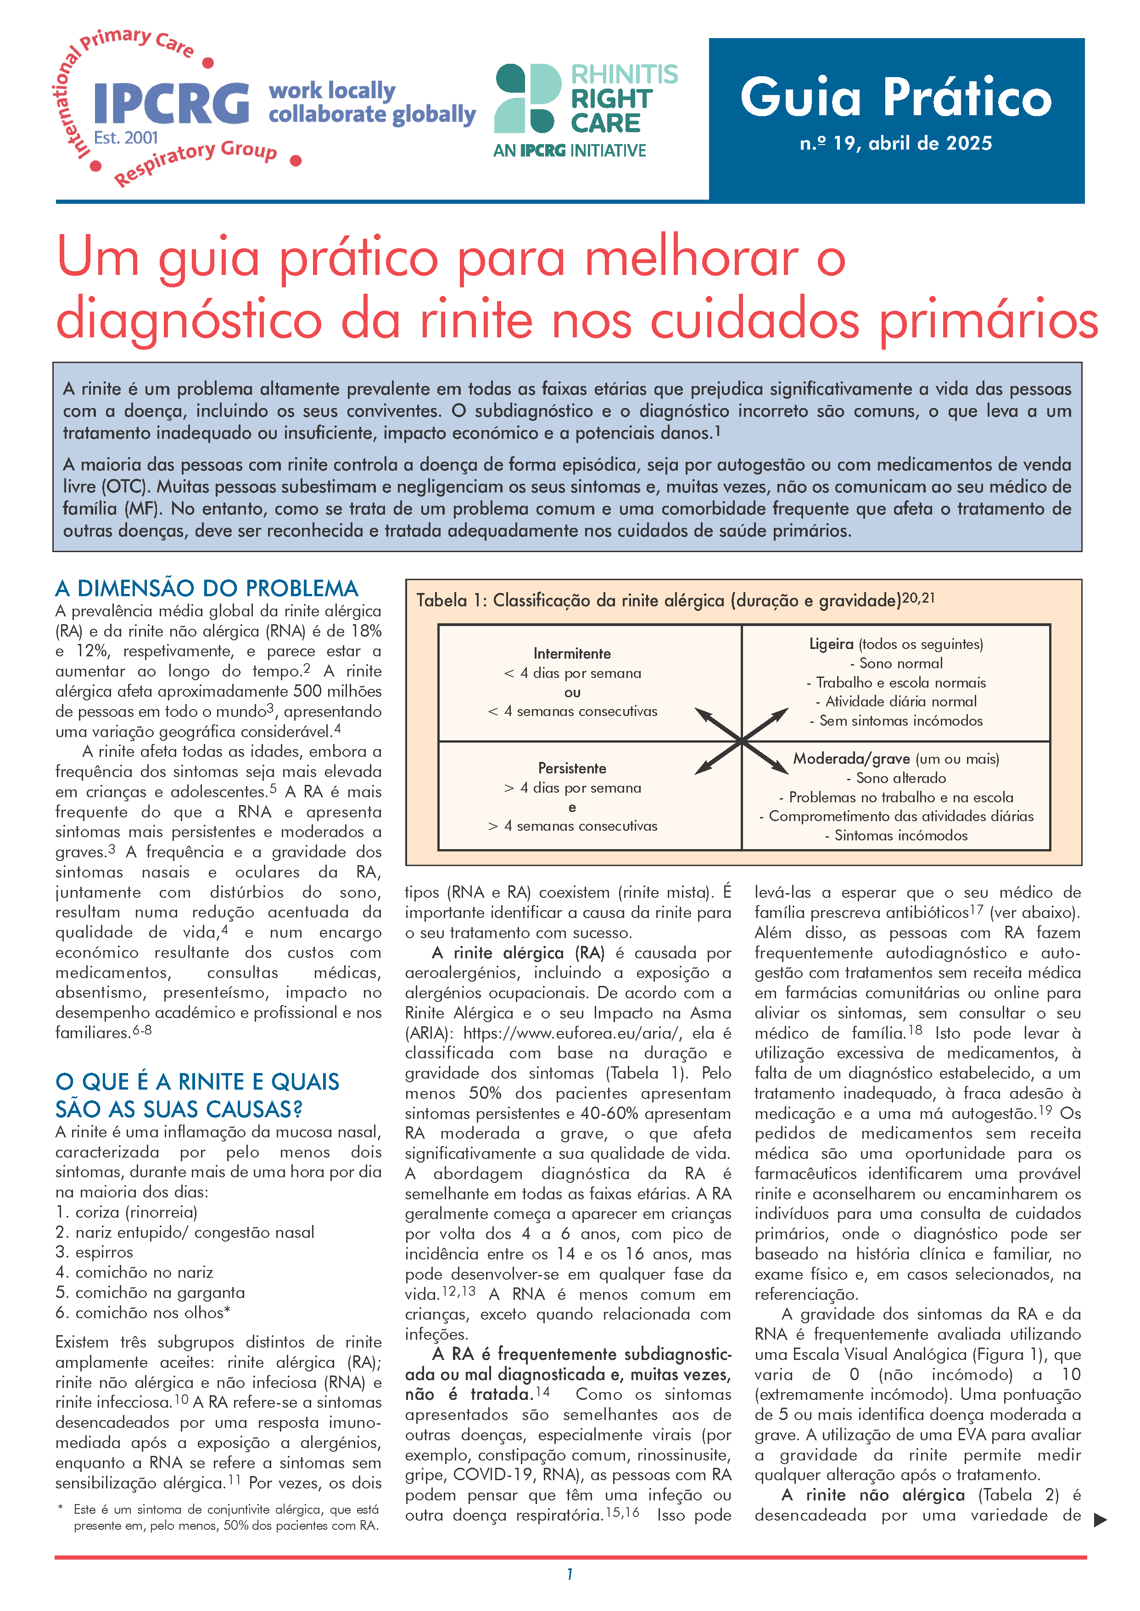

Guia prático da rinite
A rinite é uma doença altamente prevalente em todas as faixas etárias que prejudica significativamente a vida das pessoas com a doença, incluindo os seus coabitantes. O subdiagnóstico e o diagnóstico incorreto são comuns, o que leva a um tratamento insuficiente ou inadequado, impacto económico e danos potenciais.
A maioria das pessoas com rinite controla a doença episodicamente, seja com autogestão ou medicamentos sem receita médica. Muitas subestimam e negligenciam os seus sintomas e, muitas vezes, não abordam isso com o seu médico de família (MF).
No entanto, como este é um problema comum e uma comorbilidade frequente que afeta o tratamento de outras doenças, precisa de ser reconhecido e tratado adequadamente nos cuidados de saúde primários.

Slide 3
Objetivos de aprendizagem
Reconhecer quando é necessário intensificar o tratamento
Identificar sinais de alarme que exigem encaminhamento ao especialista
Apoiar a tomada de decisão partilhada: conversar sobre prazos, riscos e custos esperados e os valores/preferências do paciente
Explicar os benefícios e limitações da imunoterapia com alergénios (ITA) para pacientes com rinite alérgica
A ALK-Abelló forneceu um apoio educacional irrestrito para o desenvolvimento deste estudo de caso, sem interferir no conteúdo apresentado

Slide 4






Jovem de 15 anos comparece para revisão anual de asma (abril)
Conheça a Meera
Diagnóstico de asma confirmado, com controlo excelente sob o regime MART
Medicação atual: inalador combinado (ICS/formoterol), 1 inalação duas vezes ao dia
Sintomas de asma apenas surgem após exposição específica (mãe usando aspirador)
Variabilidade no pico de fluxo registada; resposta ao tratamento excelente
A ALK-Abelló forneceu um apoio educacional irrestrito para o desenvolvimento deste estudo de caso, sem interferir no conteúdo apresentado

Slide 5
Minhas observações durante a consulta
Lembre-se:
80% dos pacientes com asma também apresentam rinite, sendo que cerca de metade desses casos são de rinite alérgica1
Muitos pacientes costumam
normalizar ou ignorar os sintomas
O rastreio oportunista é fundamental
Observação:
Fungar frequente ao longo da consulta
Levou a perguntas direcionadas sobre sintomas nasais
1. Bergeron c, Hamis Q. Allergy, asthma and clini.Immuol. 2005 June 15;1(2):81-7
A ALK-Abelló forneceu um apoio educacional irrestrito para o desenvolvimento deste estudo de caso, sem interferir no conteúdo apresentado

Slide 6
Desvendando a carga oculta revelada pelas perguntas
Sintomas nasais: Congestão nasal intensa e coriza constante (secreção clara)
Sintomas oculares: Olhos vermelhos e irritados – atribuídos a 'muitas horas de estudo'
Impacto na vida diária: Os sintomas interferem no sono e na concentração
Percepção do paciente: Considerava os sintomas como 'normais' e nunca procurou tratamento
Duração: Sintomas crónicos e persistentes
A ALK-Abelló forneceu um apoio educacional irrestrito para o desenvolvimento deste estudo de caso, sem interferir no conteúdo apresentado

Slide 7
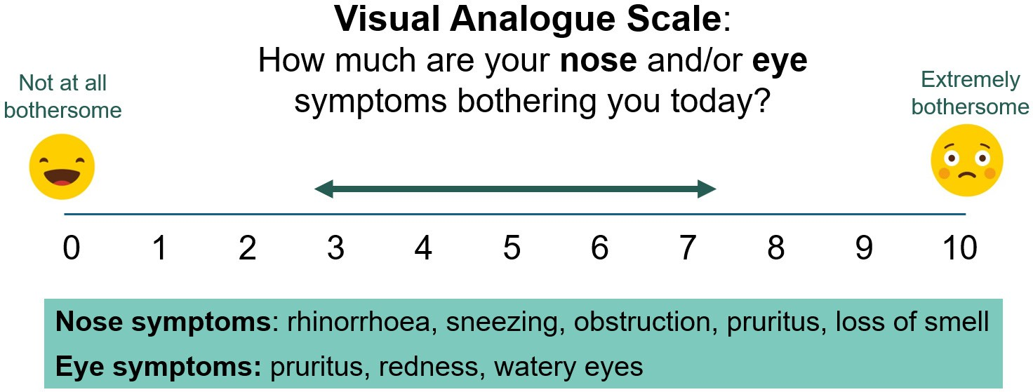
Quantificando o impacto: Escala Visual Analógica
Pontuação inicial na EVA: 8,5/10
Indica sintomas intensos e alto impacto clínico
EVA é uma ferramenta reconhecida para avaliar a gravidade da rinite alérgica
Pontuações acima de 7 geralmente representam quadros moderados a graves que exigem tratamento intensivo
Avaliar o estado inicial é fundamental para acompanhar a resposta ao tratamento
A ALK-Abelló concedeu apoio educacional sem restrições para o desenvolvimento deste estudo de caso, mas não participou da elaboração do conteúdo

Slide 8

Escada de tratamento da RA quando o autocuidado é insuficiente (adultos)
Apresentação clínica
2 ou mais sintomas nasais sugestivos de RA | RA não controlada EVA≥5 Degrau 1 foi ineficaz | RA grave Degraus 1 e 2 foram ineficazes
-Confirmar o diagnóstico
-Verificar a adesão
-Avaliar comorbilidades
- Rever o diagnóstico – Considerar o encaminhamento a um especialista em alergia ou intensificar o tratamento
Educação do paciente
Envolva o paciente no seu plano de tratamento.
Pergunte quais são os sintomas prioritários (todos, nariz, olhos?)
Aconselhe-os a evitar irritantes e alergénios e a praticar a higiene nasal
regular
Os custos variam globalmente e devem ser discutidos
Considere medicamentos produzidos localmente para reduzir o impacto ambiental
Nunca use corticosteroides injetáveis
Corticosteroide intranasal
ou
Anti-histamínico (oral ou intranasal)
Degrau 1
se EVA≥ 5 = RA não controlada
Combinação fixa
Corticosteroide intranasal
+
Anti-histamínico intranasal
* Possíveis tratamentos adicionais dependendo do perfil dos sintomas/diagnóstico:
(a monoterapia geralmente leva a uma maior satisfação do que a terapia combinada)
Coriza: ipratrópio
Rinoconjuntivite e asma: antagonista dos leucotrienos
Comichão nos olhos/pele: anti-histamínicos orais não sedativos
₋- Comichão, vermelhidão e lacrimejo nos olhos: colírios (anti-histamínicos ou cromonas) para alívio imediato; o uso prolongado não traz benefícios adicionais além dos anti-histamínicos orais
- Congestão nasal: descongestionantes tópicos no máximo por 5 dias (para evitar rinite medicamentosa)
- No Degrau 3, também pode ser considerado (raramente) um ciclo curto de corticosteroides orais (por exemplo prednisolona 10mg x 1 por 2-3-4 dias). Nesses casos, o acompanhamento é importante para avaliar a necessidade de imunoterapia com alergénios.
Degrau 2
quando EVA<5
considerar redução do tratamento
se EVA≥ 5 = RA não controlada
Tratamento adicional *
e/ou
Ciclo de corticosteroide oral (raramente)
e/ou
Imunoterapia com alergénios**
- Para crianças e adolescentes, a dose do medicamento deve ser ajustada de acordo com a idade e o peso.
** se não for possível fornecer imunoterapia com alergénios, encaminhe para um especialista
Degrau 3

Slide 9
Tratamento farmacológico
Estratégia de intensificação do tratamento
Spray nasal combinado: Azelastina/Fluticasona (AZE/FLU)
Justificação: Dupla ação - alívio rápido do anti-histamínico + efeito anti-inflamatório
Investigação diagnóstica
Solicitada análise de sangue para IgE específico (painel de alergénios aéreos)
Identifica os alergénios responsáveis para orientar a gestão a longo prazo
Monitorização
Gráfico EVA entregue para acompanhamento diário dos sintomas
Reavaliação agendada para daqui a 2-3 semanas
A ALK-Abelló concedeu apoio educacional sem restrições para o desenvolvimento deste estudo de caso, mas não participou da elaboração do conteúdo

Slide 10

Melhora significativa observada (2,5 semanas)
Benefícios relatados pelo paciente:
“Sinto-me muito menos sonolenta”1,2
Maior concentração na escola3
Melhor qualidade de vida
Medições objetivas:
EVA passou de 8,5 para 5,5
Decisão: Manter o tratamento com AZE/FLU
Redução de 35% na gravidade dos sintomas
1. Klimek L, Bachert C, Stjärne P, Dollner R, Larsen P, Haahr P, Agache I, Scadding G, Price D. MP-AzeFlu provides rapid and effective allergic rhinitis control in real life: a pan-European study. InAllergy and Asthma Proceedings 2016 Sep 1 (Vol. 37, No. 5, pp. 376-386). OceanSide Publications, Inc.
2. Klimek L, Berger WE, Bousquet J, Keith PK, Smith P, Sole D, Scadding G, Kuhl HC, Nguyen DT, Kopietz F, Koltun A. MP-AzeFlu in moderate-to-severe allergic rhinitis: a literature review. International Archives of Allergy and Immunology. 2021 Jun 3;182(11):1026-35.
3. Walker S, Khan-Wasti S, Fletcher M, Cullinan P, Harris J, Sheikh A. Seasonal allergic rhinitis is associated with a detrimental effect on examination performance in United Kingdom teenagers: case-control study. Journal of Allergy and Clinical Immunology. 2007 Aug 1;120(2):381-7.
A ALK-Abelló concedeu apoio educacional sem restrições para o desenvolvimento deste estudo de caso, mas não participou da elaboração do conteúdo

Slide 11
Identificando os culpados: resultados do IgE específico
Correlação Clínica:
Os ácaros da pó são um alergénio presente o ano todo (exposição contínua)
São responsáveis por sintomas persistentes e podem desencadear crises de asma
O pólen de gramíneas contribui para exacerbações sazonais
Múltiplas sensibilizações são comuns em pacientes alérgicos
Sensibilizações positivas:
Pólen de gramíneas – Positivo
Ácaros do pó – Positivo
A ALK-Abelló concedeu apoio educacional sem restrições para o desenvolvimento deste estudo de caso, mas não participou da elaboração do conteúdo

Slide 12

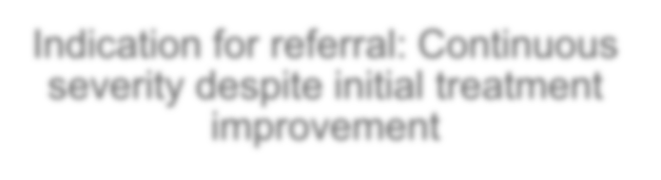













Encaminhamento para avaliação especializada
Motivo do encaminhamento: Gravidade persistente mesmo após melhoria inicial com o tratamento
É o único tratamento capaz de
modificar o curso da rinite alérgica
Objetivo: Avaliação da Imunoterapia com Alergénios (ITA)
Age diretamente na resposta imunológica, não apenas nos sintomas
Por que escolher a ITA?
Oferece benefícios duradouros além da suspensão dos medicamentos
Idade do paciente: A adolescência é o momento mais indicado para iniciar a ITA
Ajuda a evitar o avanço da doença e o surgimento de novas sensibilizações
A ALK-Abelló concedeu apoio educacional sem restrições para o desenvolvimento deste estudo de caso, mas não participou da elaboração do conteúdo

Slide 13
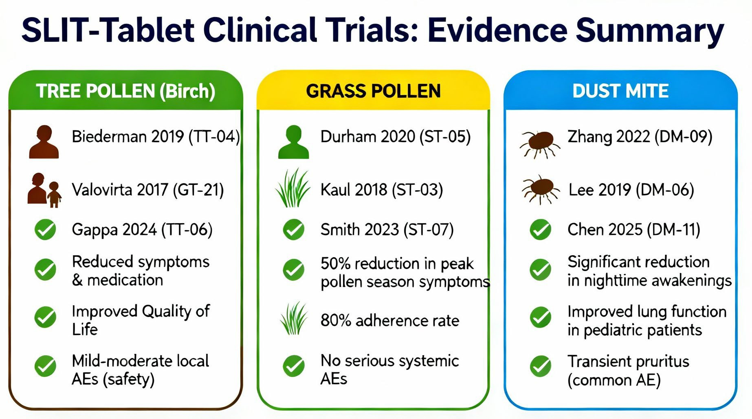
Tipos de ITA
Alívio prolongado das alergias
Imunoterapia Subcutânea (SCIT)
Imunoterapia Sublingual (SLIT)
x
Vacinas antialérgicas administradas sob a pele
Duração geralmente de 3 a 5 anos
Aplicações semanais ou mensais
Eficaz para diferentes tipos de alergias (como pólen, ácaros e pelos de animais)
Gotas ou comprimidos para a alergia aplicados sob a língua
Duração geralmente de 3 a 5 anos
Uso diário
Eficaz para alguns tipos de alergia (ex.: pólen de gramíneas, ambrósia)
A ALK-Abelló concedeu apoio educacional sem restrições para o desenvolvimento deste estudo de caso, mas não participou da elaboração do conteúdo

Slide 14
Pólen de Gramíneas:
Confirmação do teste cutâneo
Ácaros do Pó:
Reação de pápula pequena
Indica sensibilização, porém com menor relevância clínica
Reação intensa com pápula
Alergénio principal responsável pelos
sintomas
Associação com sintomas
persistentes e fator desencadeante de asma
Decisão clínica: Resultado do teste cutâneo confirma presença de IgE específica
A ALK-Abelló concedeu apoio educacional sem restrições para o desenvolvimento deste estudo de caso, mas não participou da elaboração do conteúdo

Slide 15
Escolhendo a imunoterapia ideal
Tratamento escolhido: Imunoterapia Sublingual para Alergia a Ácaros (SLIT para Ácaros)
Por que escolher SLIT?
Administração prática no conforto de casa | Excelente perfil de segurança | Altos índices de adesão entre adolescentes | Atua diretamente no principal alergénio (Ácaros)
Aconselhamento à paciente: duração do tratamento (geralmente 3 anos), melhoria gradual esperada e importância da adesão
A ALK-Abelló concedeu apoio educacional sem restrições para o desenvolvimento deste estudo de caso, mas não participou da elaboração do conteúdo

Slide 16
A jornada da ITA: o que esperar
Semanas 1-4: início das doses, geralmente sem melhoria clínica percetível
Meses 1-3: Primeiros sinais de melhoria podem surgir, continue o tratamento completo
Meses 3-6: Redução percetível dos sintomas, avalie o ajuste da medicação
Meses 6-12: Melhoria expressiva, titulação da medicação
Anos 1-3: Benefício sustentado, finalize o tratamento para garantir resultados duradouros
Pós-tratamento: Modificação a longo prazo da doença e menor necessidade de medicamentos
A ALK-Abelló concedeu apoio educacional sem restrições para o desenvolvimento deste estudo de caso, mas não participou da elaboração do conteúdo

Slide 17
Transformação impressionante em 6 meses
Melhoria dos sintomas:
EVA reduzida de 8,5 para 2,0*
Redução de 76% na gravidade dos sintomas
Impacto mínimo nas atividades diárias
Ajuste de medicação:
Redução da combinação de AZE/FLU para furoato de fluticasona nasal uma vez ao dia
Evidencia efeito
modificador da doença
pela ITA
Menor necessidade de medicação
Manter a terapia SLIT para os ácaros
* nem todos apresentam resposta tão positiva
A ALK-Abelló concedeu apoio educacional sem restrições para o desenvolvimento deste estudo de caso, mas não participou da elaboração do conteúdo

Slide 18
Pontos-chave deste caso
Faça um rastreio ativo: Avalie sempre pacientes asmáticos quanto à rinite alérgica
Não espere que os pacientes relatem os sintomas: Muitos estão acostumados a eles
Utilize ferramentas validadas: A EVA oferece uma avaliação objetiva para monitorização Tratamento combinado funciona: AZE/FLU proporciona alívio rápido e eficaz dos sintomas Teste para orientar o tratamento: Identificar o alergénio é fundamental para se candidatar a ITA
Pense na ITA desde cedo: Tratamento que modifica o curso da doença para casos moderados a graves
Alinhe expectativas: Explicar ao paciente sobre a melhoria gradual ajuda na adesão ao tratamento
A ALK-Abelló concedeu apoio educacional sem restrições para o desenvolvimento deste estudo de caso, mas não participou da elaboração do conteúdo

Slide 19
Da luta silenciosa à superação
Este caso destaca como uma avaliação holística faz toda a diferença no cuidado com a asma.
A nossa paciente de 15 anos enfrentou, sem necessidade, sintomas intensos de rinite alérgica que prejudicaram seu sono, atenção e desempenho escolar.
Com uma avaliação sistémica, tratamento inicial adequado, identificação dos alergénios e encaminhamento atempado para imunoterapia, conseguimos controlar de forma notável os sintomas e diminuir a carga de medicação.
A ALK-Abelló concedeu apoio educacional sem restrições para o desenvolvimento deste estudo de caso, mas não participou da elaboração do conteúdo

Slide 20
Mensagens para casa
Rinite alérgica não é apenas um incómodo — é uma doença que merece reconhecimento e um tratamento abrangente.
A imunoterapia com alergénios oferece esperança para quem tem quadros moderados a graves, proporcionando uma modificação a longo prazo da doença, além do alívio dos sintomas.
A ALK-Abelló concedeu apoio educacional sem restrições para o desenvolvimento deste estudo de caso, mas não participou da elaboração do conteúdo

Slide 21
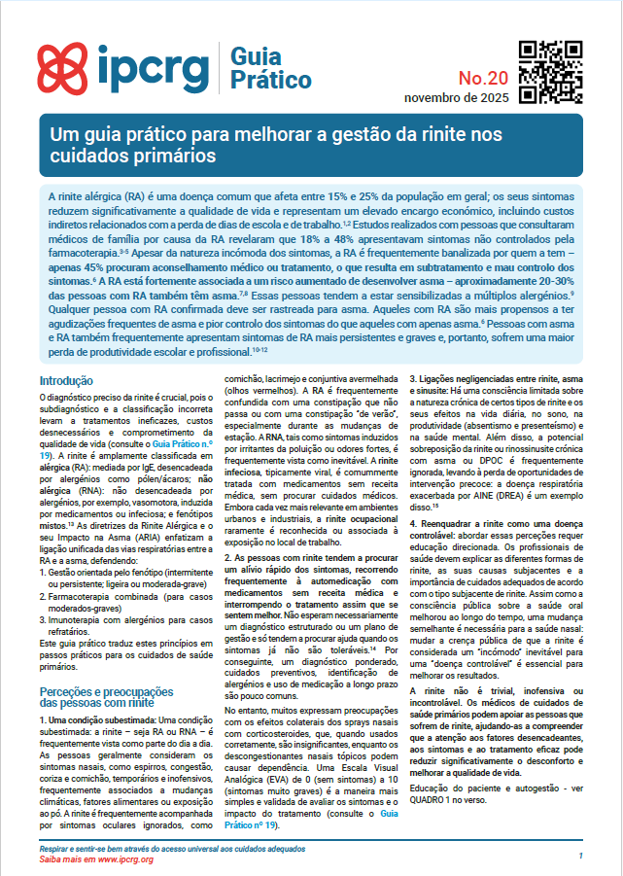


Guia prático para melhorar a gestão da rinite nos cuidados primários
digitalize para aceder
A ALK-Abelló concedeu apoio educacional sem restrições para o desenvolvimento deste estudo de caso, mas não participou da elaboração do conteúdo

